Slide 1
2．4分数的加减法(1)

Slide 2
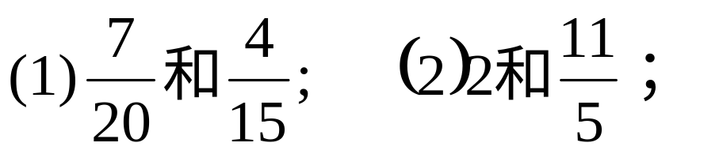
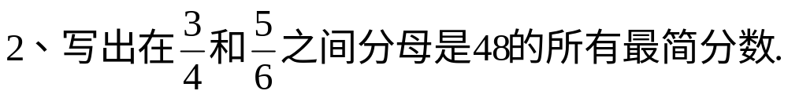
二 复习
1、比较大小：

Slide 3
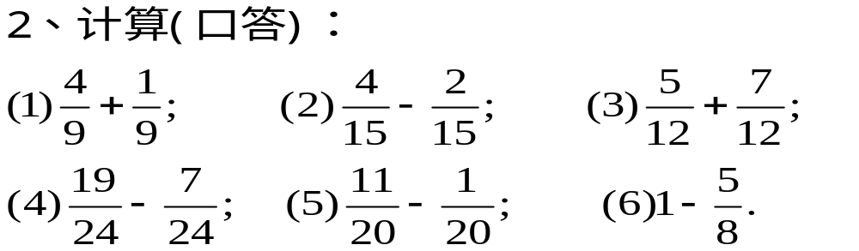
二 口答
观察这些分数有何特征？

Slide 4

感悟：
同分母的分数相加减，分母不变，分子相加减，最后结果要化成最简分数.

Slide 5

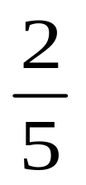
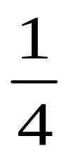
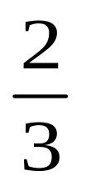
三 引入题
小明用自己零用钱的 买杂志，用零用钱的
买制作航模的材料小明买杂志、航模材料共用了零用钱的几分之几？
小明用自己零用钱的 买杂志，用零用钱的
买制作航模的材料小明买杂志、航模材料共用了零用钱的几分之几？

Slide 6
感悟：
异分母的分数相加减，先通分，化成同分母的分数再加减.

Slide 7
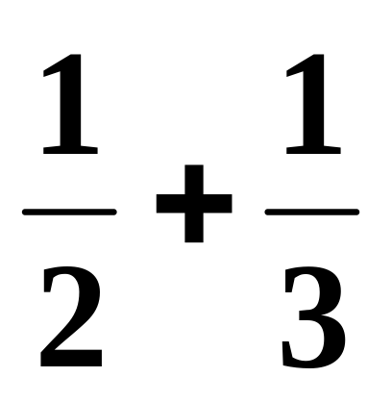
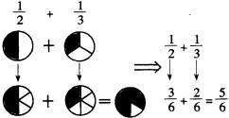

Slide 8
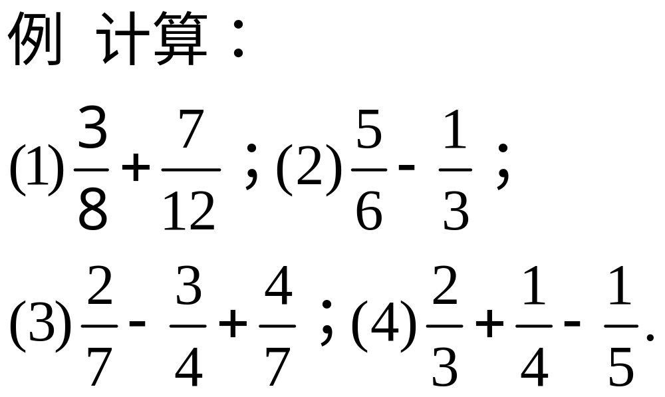
异分母分数相加减，先通分，然后按照同分母分
数加减法的法则进行计算，能约分的要约分.

Slide 9
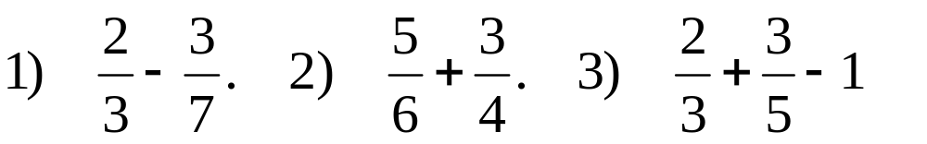
四 练一练
计算：

Slide 10
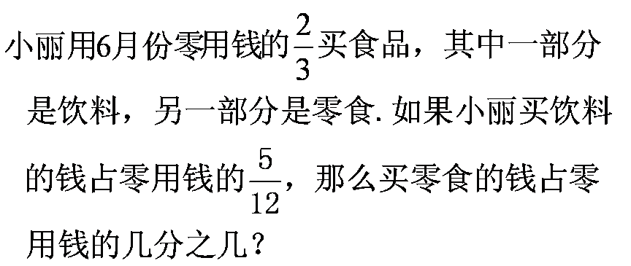
例2：

Slide 11
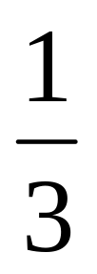
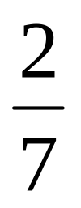
练一练：
一件工作，甲完成了它的 ，乙完成了它的
丙完成了它的 ，问甲、乙、丙三人已完成了
总工作的多少？还剩下多少工作没有完成？

